Slide 1
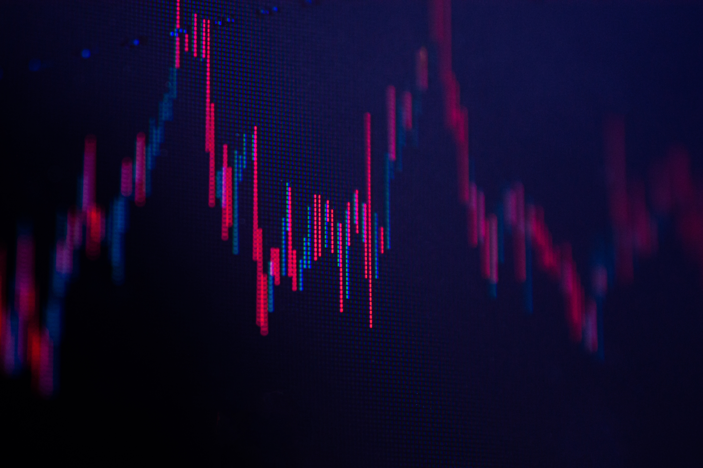
Metales: Incertidumbre de corto plazo no opaca la oportunidad de exponerse a tendencias seculares
12 DE SEPTIEMBRE DE 2024
Luis Ramos | Gerente de Estrategia Renta Variable, LarrainVial Research
CONNECT THROUGH LINKEDIN

Slide 2
1
Perú sostiene su liderazgo en la industria minera a nivel global

Slide 3
Perú es un país de riqueza minera diversificada…
Exportaciones mineras (USD mn FOB; %)
Fuente: BCRP y LarrainVial Research Department
Exportaciones mineras 2024 (%)
Fuente: BCRP y LarrainVial Research Department

Slide 4
… líder global en la industria minera
Relevancia de Perú dentro de la oferta global de metales
Fuente: BCRP, USGS y LarrainVial Research Department
Cruce de relevancia doméstica con relevancia global
Fuente: BCRP, USGS y LarrainVial Research Department
Metal | Latino América | Mundial | Primeras posiciones a nivel mundial
Cobre | 2 | 2 | 1° Chile / 3° República Democrática del Congo
Oro | 2 | 9 | 1° China / 2° Australia / 3° Rusia
Zinc | 1 | 2 | 1° China / 3° Australia /
Plomo | 2 | 5 | 1° China / 2° Australia / 3° EEUU
Molibdeno | 2 | 3 | 1° China / 2° Chile
Estaño | 1 | 4 | 1°China / 2° Burma / 3° Indonesia
Plata | 2 | 3 | 1° México / 2° China
Mercurio | 1 | 3 | 1° China / 2° Tajikistán
Cadmio | 2 | 8 | 1° China / 2° República de Corea / 3° Japón
Selenio | 1 | 9 | 1° China / 2°Japón / 3° Rusia

Slide 5
2
Precios de los metales transitan ciclos, miedos y oportunidades

Slide 6
Oro ha brillado en un año plagado de incertidumbre
Performance de principales metales (USD; % YTD)
Fuente: Bloomberg y LarrainVial Research Department
2013 | 2014 | 2015 | 2016 | 2017 | 2018 | 2019 | 2020 | 2021 | 2022 | 2023 | 2024 YTD
Zinc -1.2% | Cobalto 7.0% | Litio 161.9% | Hierro 79.9% | Cobalto 119.2% | Hierro -0.3% | Hierro 21.8% | Hierro 77.9% | Litio 460.0% | Litio 65.3% | Hierro 18.0% | Oro 21.3%
Cobalto -3.4% | Zinc 6.0% | Plomo -3.5% | Zinc 60.1% | Litio 41.6% | Oro -1.6% | Platino 21.5% | Plata 47.9% | Estaño 91.2% | Platino 10.9% | Oro 13.1% | Estaño 21.3%
Estaño -4.5% | Litio 2.9% | Cobalto -6.5% | Estaño 45.1% | Cobre 30.1% | Estaño -2.7% | Oro 18.3% | Litio 31.0% | Cobalto 82.2% | Plata 2.8% | Estaño 2.4% | Plata 18.7%
Plomo -4.8% | Oro -1.4% | Oro -10.4% | Cobalto 21.3% | Zinc 28.8% | Plata -8.5% | Plata 15.2% | Cobre 25.8% | Zinc 28.5% | Oro -0.3% | Cobre 1.1% | Cobre 6.1%
Hierro -5.3% | Platino -11.9% | Plata -11.9% | Cobre 17.0% | Plomo 23.4% | Platino -14.3% | Cobre 3.2% | Oro 25.1% | Cobre 25.2% | Plomo -0.5% | Plata -0.7% | Zinc 2.7%
Cobre -6.6% | Estaño -13.2% | Estaño -25.0% | Plata 15.0% | Oro 13.5% | Cobre -16.7% | Plomo -4.7% | Zinc 21.1% | Plomo 15.5% | Hierro -2.1% | Platino -7.7% | Platino -5.0%
Litio -8.5% | Cobre -14.0% | Cobre -26.1% | Plomo 12.5% | Plata 6.3% | Plomo -18.8% | Zinc -7.9% | Estaño 18.3% | Oro -3.6% | Cobre -13.5% | Plomo -9.8% | Plomo -5.6%
Platino -11% | Plomo -16.3% | Zinc -26.1% | Oro 8.1% | Platino 2.8% | Zinc -25.7% | Estaño -11.8% | Platino 10.9% | Platino -9.6% | Zinc -15.9% | Zinc -10.6% | Litio -19.8%
Oro -28.3% | Plata -19.3% | Platino -26.2% | Litio 1.6% | Estaño -5.2% | Cobalto -40.9% | Cobalto -22.1% | Cobalto 7.8% | Plata -11.7% | Estaño -36.2% | Cobalto -34.0% | Cobalto -23.0%
Plata -35.8% | Hierro -48.1% | Hierro -37.4% | Platino 1.3% | Hierro -9.3% | Litio -56.8% | Litio -43% | Plomo 3.5% | Hierro -25.4% | Cobalto -38.9% | Litio -82.3% | Hierro -33.8%

Slide 7
Desenredando los drivers de los precios de los metales
Crecimiento económico
Riesgos geopolíticos
Transición energética

Slide 8
Crecimiento económico global atravesará un ajuste cíclico
Crecimiento del PBI principales economías globales (%)
Fuente: Bloomberg y LarrainVial Research Department
Dólar a nivel global (pts)
Fuente: Bloomberg y LarrainVial Research Department

Slide 9
Riesgos geopolíticos ya son parte del paisaje
Índice de incertidumbre global (promedio ponderado por PBI; pts)
Fuente: Ahir, Bloom & Furceri, y LarrainVial Research Department
Tensiones comerciales y Brexit
Política monetaria en EE.UU.
Covid-19
Guerra en Ucrania
Tensiones geopolíticas y colapso de Silicon Valley Bank, Signature Bank, y Credit Suisse
Omicron

Slide 10
Transición energética avanza para convertirse en una tendencia secular
Inversión en energía limpia por geografía (USD bn)
Fuente: IEA y LarrainVial Research Department

Slide 11
Transición energética avanza para convertirse en una tendencia secular
Minerales usados en tecnologías limpias vs otras fuentes de generación (kg/MW)
Fuente: IEA y LarrainVial Research Department
Minerales usados en vehículos eléctricos vs vehículos convencionales (kg/vehículo)
Fuente: IEA y LarrainVial Research Department

Slide 12
3
Oro: Es tiempo de brillar

Slide 13
Consumo continúa dominado por China e India
Participación en consumo por geografía (ton)
Fuente: World Gold Council y LarrainVial Research Department
Consumo per cápita (grams/hab)
Fuente: World Gold Council y LarrainVial Research Department

Slide 14
Componentes financieros han explicado crecimiento de demanda
Principales fuentes de demanda (ton)
Fuente: World Gold Council y LarrainVial Research Department
Descomposición de crecimiento de demanda (ton)
Fuente: World Gold Council y LarrainVial Research Department

Slide 15
Escenario de menores tasas es constructivo para el oro
EE.UU.: Evolución de los WIRPs (%)
Fuente: Bloomberg y LarrainVial Research Department
Precio del oro vs TIPS a 10 años (USD/oz; %)
Fuente: Bloomberg y LarrainVial Research Department

Slide 16
Precio del oro tiene capacidad de sostenerse en lo alto
Precio del oro y dólar global (USD/oz; pts)
Fuente: Bloomberg y LarrainVial Research Department
Proyecciones del precio del oro (USD/oz)
Fuente: Bloomberg y LarrainVial Research Department

Slide 17
4
Cobre: La escasez tendrá un precio

Slide 18
China ya no digiere el cobre a la misma velocidad
Participación en demanda por geografía (%)
Fuente: Woodmac y LarrainVial Research Department
Crecimiento promedio de demanda por geografía (%)
Fuente: Woodmac y LarrainVial Research Department

Slide 19
En el corto plazo, nos preocupan señales de mayores ajustes en la actividad china
China: PBI nominal vs M1 (Var. YoY)
Fuente: Bloomberg y LarrainVial Research Department
Inventarios LME vs precio del cobre (mil. ton; USD/ton)
Fuente: Bloomberg, LME y LarrainVial Research Department

Slide 20
Transición energética es instrumental para crecimiento de demanda a largo plazo
Escenarios de consumo de cobre al 2050 (mn ton)
Fuente: Woodmac y LarrainVial Research Department
Escenario base
Escenario “Pledges”
Escenario “Net zero”

Slide 21
Nueva oferta con cada vez mayores presiones operativas y financieras
Distribución de causas de disrupciones de oferta (% de producción inicial)
Fuente: Woodmac y LarrainVial Research Department
Curva de costos (USDc/lb)
Fuente: Cochilco y LarrainVial Research Department

Slide 22
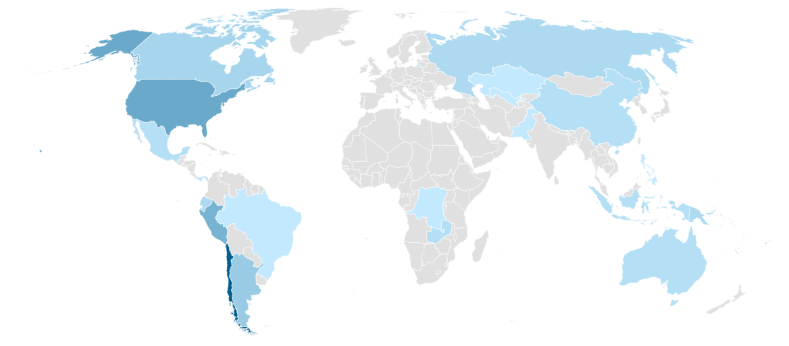
Nueva oferta está cada vez más expuesta a países con riesgos institucionales
Localización e intensidades de oferta incremental a nivel global
Fuente: Woodmac y LarrainVial Research Department

Slide 23
En un horizonte extendido, la escasez del metal rojo se reflejará en los precios
Requerimientos de oferta futura (mn ton; %)
Fuente: Woodmac y LarrainVial Research Department
Proyecciones del precio del cobre (USD/lb)
Fuente: Bloomberg y LarrainVial Research Department

Slide 24
Luis Ramos | Head of Equity Strategy, LarrainVial Research
CONNECT THROUGH LINKEDIN

